Slide 1
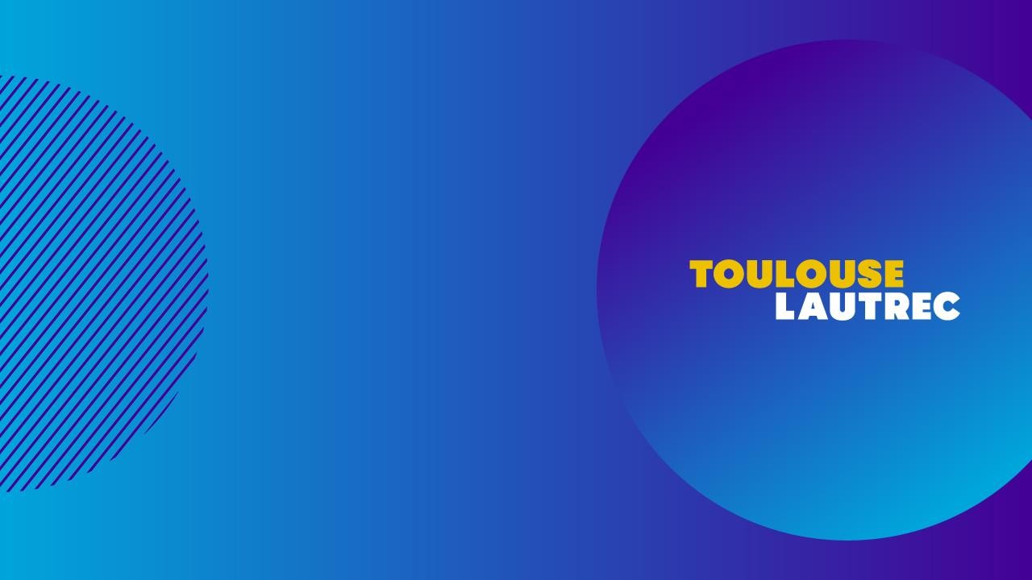

Slide 2

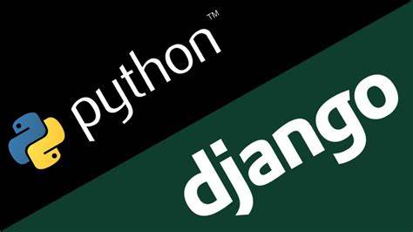
PYTHON - DJANGO

Slide 3
Objetivo de la clase
Introducción a Django
Instalación y configuración
Creación de un proyecto
Estructura de un proyecto Django

Slide 4

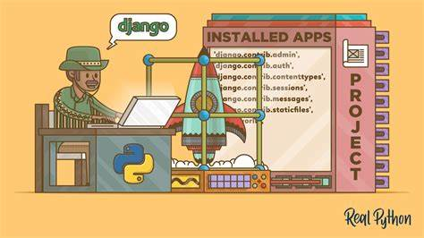
¿QUE ES DJANGO?
Django es un marco de desarrollo web de alto nivel y de código abierto escrito en Python. Fue creado con el objetivo de facilitar el desarrollo rápido y limpio de aplicaciones web, siguiendo el principio del "Don't Repeat Yourself" (DRY) y fomentando el principio de "baterías incluidas", que significa que Django viene con muchas herramientas integradas y características útiles para el desarrollo web.

Slide 5
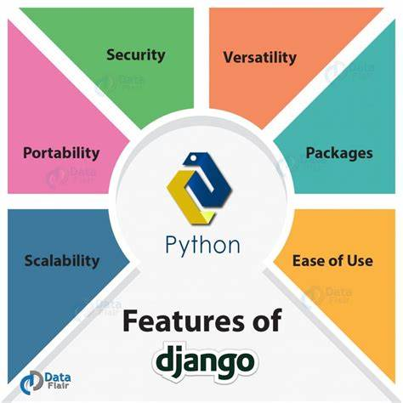
¿PORQUE DJANGO?
Modelo-Vista-Controlador (MVC)
Desarrollo rápido
Seguridad integrada
ORM (Mapeo Objeto-Relacional)
Administrador de Django
Manejo de formularios
Sistema de plantillas
Enrutamiento basado en URL

Slide 6
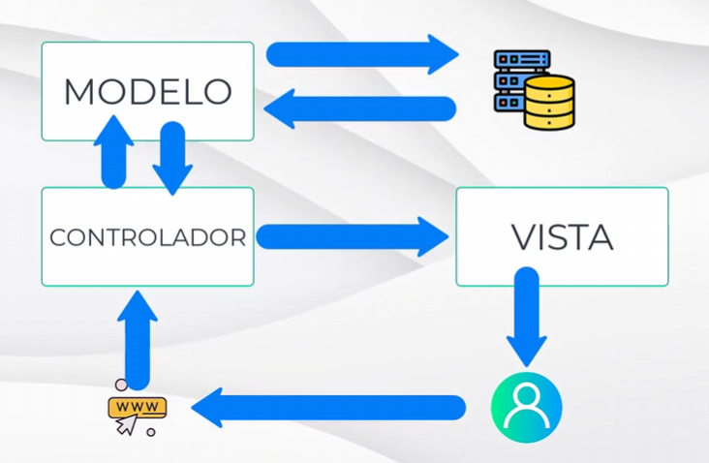
MODELO VISTA CONTROLADOR
Con el uso del diccionario de URLS lo asocia a un controlador, este controlador es la función que tiene la lógica.
El modelo se conecta con la BD a través de un ORM, asocia las acciones del modelo con las acciones de la BD. Una vez que el modelo y la BD se comunican el controlador obtiene esos datos y los muestra en la vista.
Notes:
En resumen, el diccionario de URLs dirige las solicitudes del usuario al controlador adecuado. El controlador utiliza el modelo y su ORM para interactuar con la base de datos. Una vez que se obtienen los datos, la vista se encarga de presentarlos utilizando una plantilla y se envía al usuario como una respuesta HTML. Este proceso permite crear aplicaciones web dinámicas y basadas en datos en Django. El diccionario de URLs actúa como un mapa que guía las solicitudes de los usuarios a diferentes partes de tu aplicación. Cuando un usuario accede a una página, el diccionario de URLs dirige esa solicitud al "controlador" adecuado.
El controlador es como el cerebro de la operación. Utiliza el "modelo", que es como una representación de tus datos, y su "ORM" (Mapeo Objeto-Relacional) para hablar con la base de datos. En lugar de usar un lenguaje complicado como SQL, el ORM permite que el controlador hable con la base de datos utilizando objetos de Python.
Entonces, el controlador le pide al modelo que realice acciones como "obtener estos datos" o "actualizar esa información" en la base de datos. Una vez que la base de datos responde, el controlador recoge esos datos y se los pasa a la "vista".
La vista es responsable de tomar esos datos y mostrarlos al usuario de una manera bonita. Utiliza una "plantilla" que define cómo se estructura la página web. Finalmente, toda esta información se combina y se envía al usuario como una página HTML.
En resumen, el ORM es como un traductor que permite que el controlador hable con la base de datos de una manera más fácil de entender, haciendo que todo el proceso de manejar datos en una aplicación web con Django sea más sencillo y eficiente.
Un ORM, o Mapeo Objeto-Relacional (Object-Relational Mapping, en inglés), es una técnica que permite interactuar con bases de datos relacionales utilizando objetos de programación en lugar de consultas SQL directas. En lugar de pensar en términos de tablas, filas y columnas, el ORM permite trabajar con entidades y objetos de manera más cercana a la forma en que se piensa en programación orientada a objetos.

Slide 7
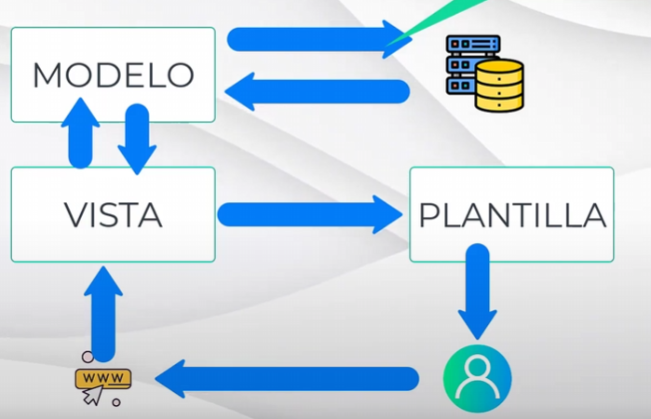
MODELO PLANTILLA VISTA(TEMPLATE)
El usuario realiza una solicitud a través de una URL específica.
La URL se asigna a una vista en el archivo de configuración de URL.
La vista interactúa con el modelo para obtener los datos necesarios.
La vista utiliza una plantilla para renderizar los datos y generar una respuesta HTML.
La respuesta se envía al navegador del usuario.

